Slide 1
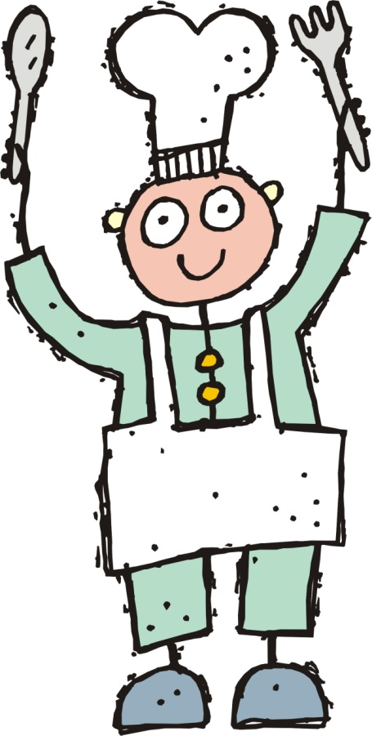
Культура поведения за столом

Slide 2
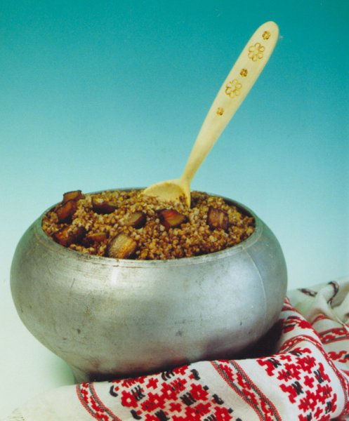
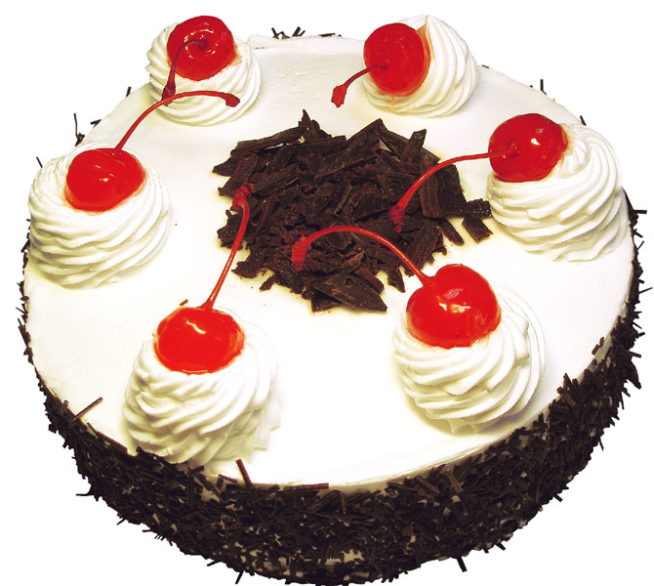
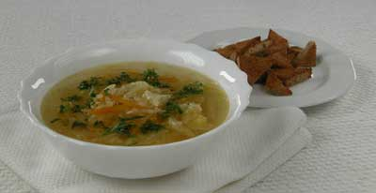
Что лучше съесть на завтрак?
торт
каша
суп

Slide 3
НЕТ
торт

Slide 4
Что лучше съесть на завтрак?
торт
каша
суп

Slide 5
НЕТ
суп

Slide 6
Что лучше съесть на завтрак?
торт
каша
суп

Slide 7
ПРАВИЛЬНО!
12
11
1
10
2
9
3
8
4
7
5
6

Slide 8
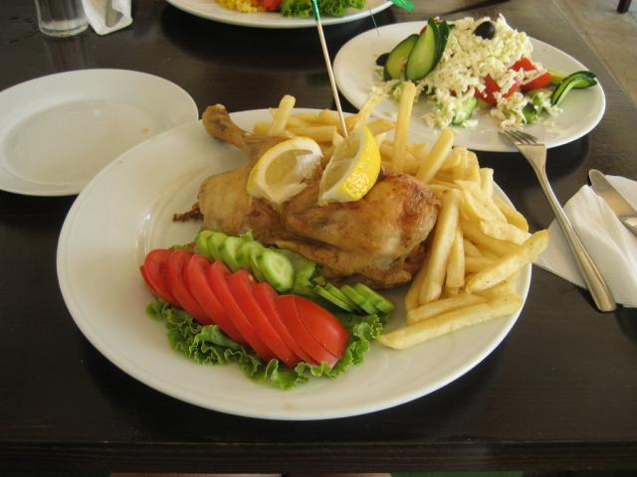
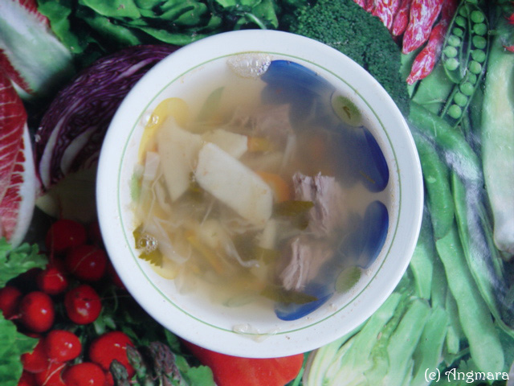
Что раньше?
обед
ужин

Slide 9
НЕТ
ужин

Slide 10
Что раньше?
обед
ужин

Slide 11
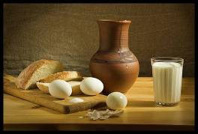
ПРАВИЛЬНО!
1
2
3

Slide 12
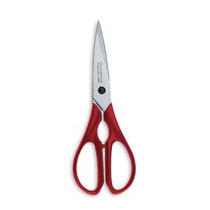
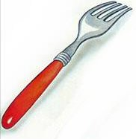
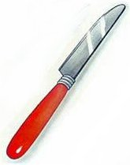
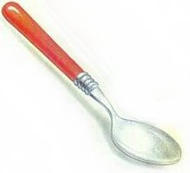
Какой из этих приборов не является столовым.

Slide 13
НЕТ
нож

Slide 14
Какой из этих приборов не является столовым.

Slide 15
НЕТ
ложка

Slide 16
Какой из этих приборов не является столовым.

Slide 17
НЕТ
вилка

Slide 18
Какой из этих приборов не является столовым.

Slide 19
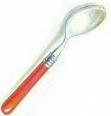
ПРАВИЛЬНО!
столовые
приборы
ножницы

Slide 20
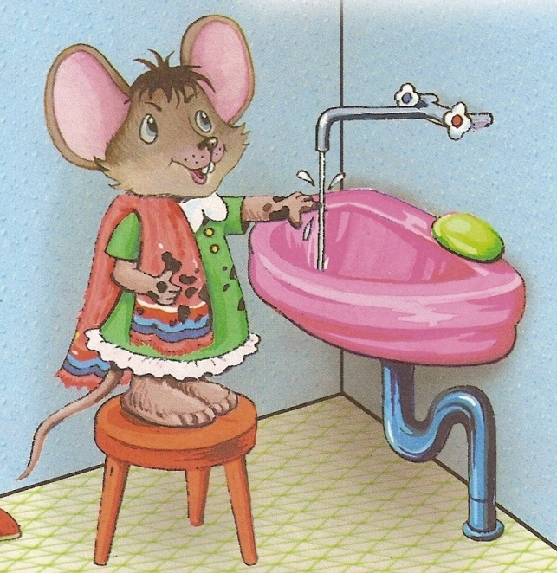
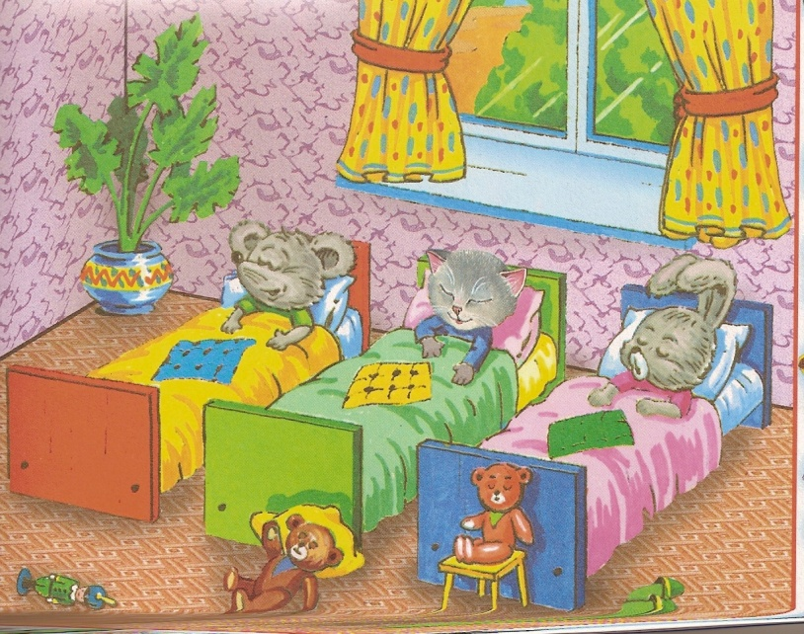
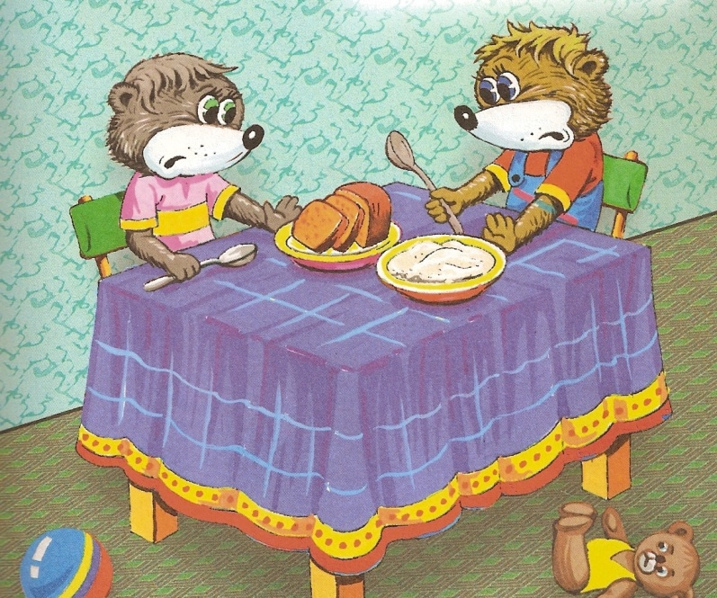
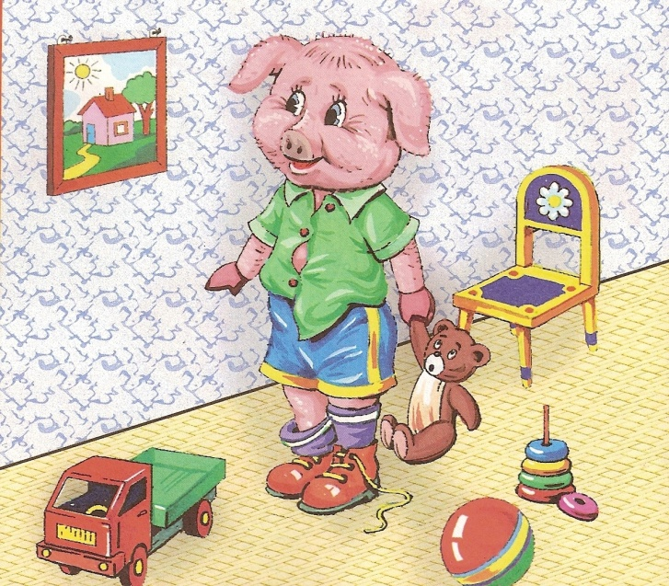
Что обязательно нужно сделать перед едой?
поспать
помыть руки
поесть
поиграть

Slide 21
НЕТ
поспать

Slide 22
Что обязательно нужно сделать перед едой?
поспать
помыть руки
поесть
поиграть

Slide 23
НЕТ
поесть

Slide 24
Что обязательно нужно сделать перед едой?
поспать
помыть руки
поесть
поиграть

Slide 25
НЕТ
поиграть

Slide 26
Что обязательно нужно сделать перед едой?
поспать
помыть руки
поесть
поиграть

Slide 27
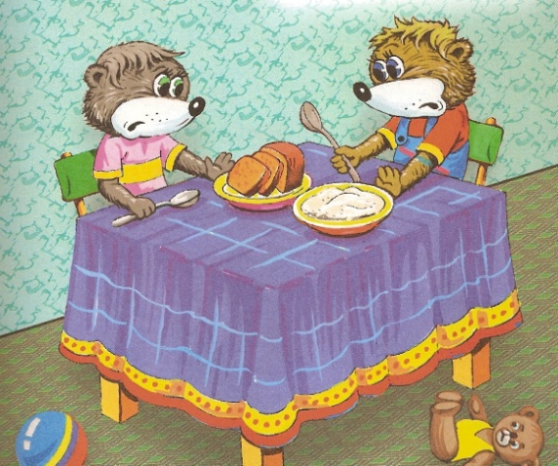
ПРАВИЛЬНО!
поесть
поспать
поиграть
помыть руки

Slide 28
Какой вариант пословицы правильный?
Когда я ем – спасибо всем!
Когда я ем – не знаю чем!
Когда я ем – я глух и нем!

Slide 29
НЕТ
Когда я ем – спасибо всем!

Slide 30
Какой вариант пословицы правильный?
Когда я ем – спасибо всем!
Когда я ем – не знаю чем!
Когда я ем – я глух и нем!

Slide 31
НЕТ
Когда я ем – не знаю чем!

Slide 32
Какой вариант пословицы правильный?
Когда я ем – спасибо всем!
Когда я ем – не знаю чем!
Когда я ем – я глух и нем!

Slide 33
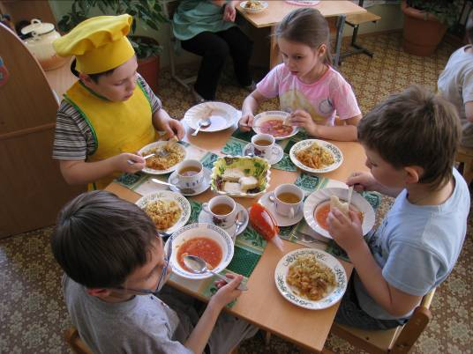
ПРАВИЛЬНО!
Когда я ем – я глух и нем!

Slide 34
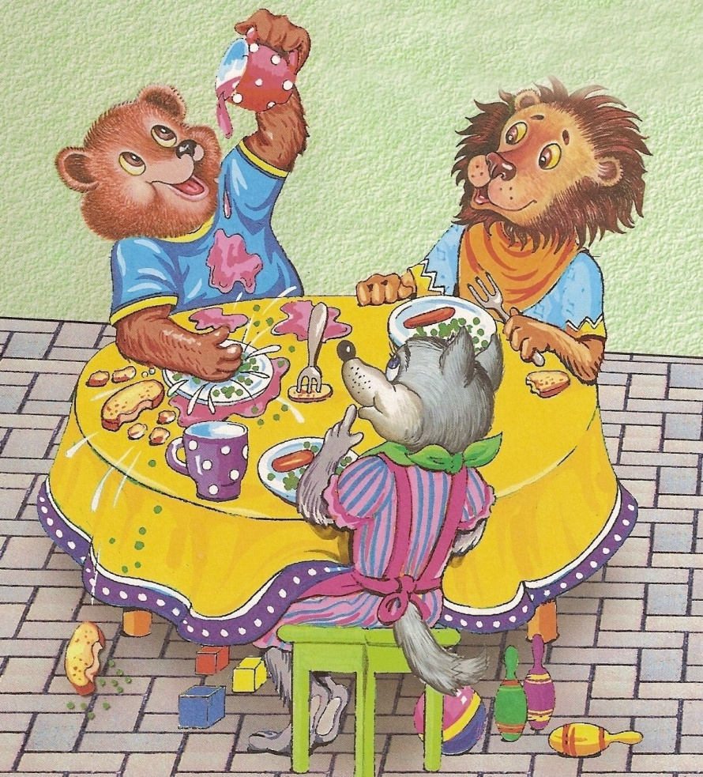
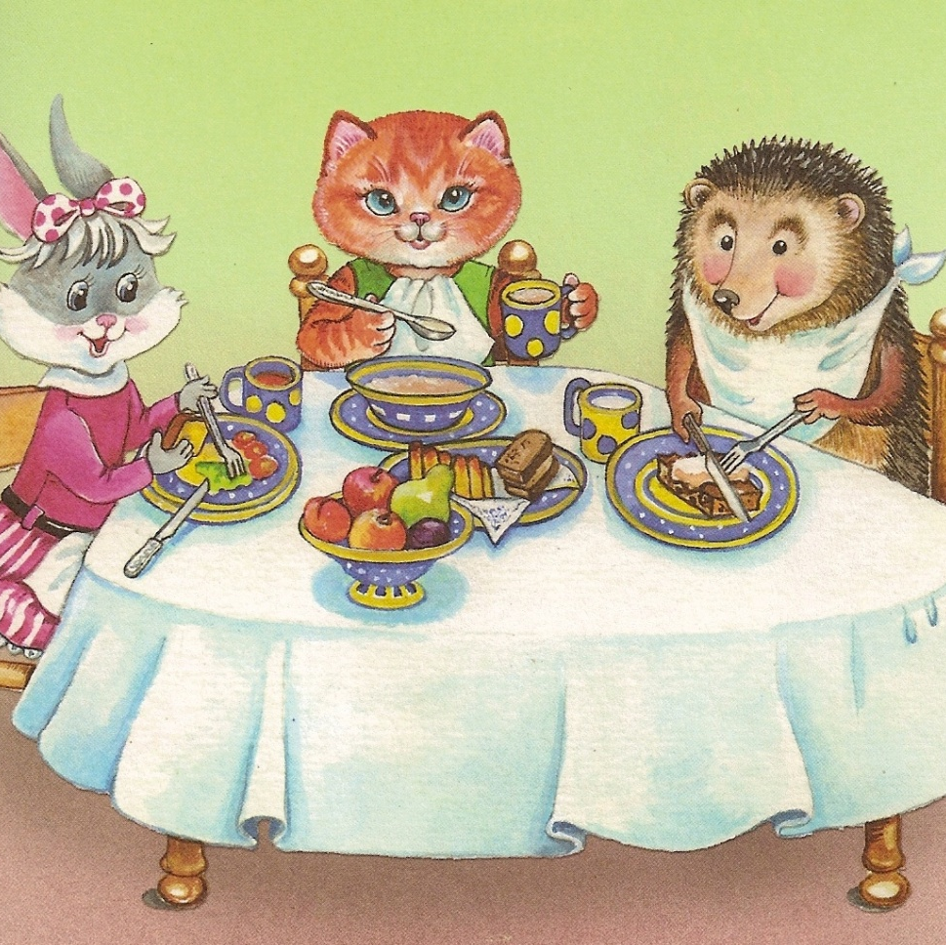
На какой картинке культурные зверята?

Slide 35
НЕТ
Это не культурно!

Slide 36
На какой картинке культурные зверята?

Slide 37
ПРАВИЛЬНО!
Это культурно!

Slide 38
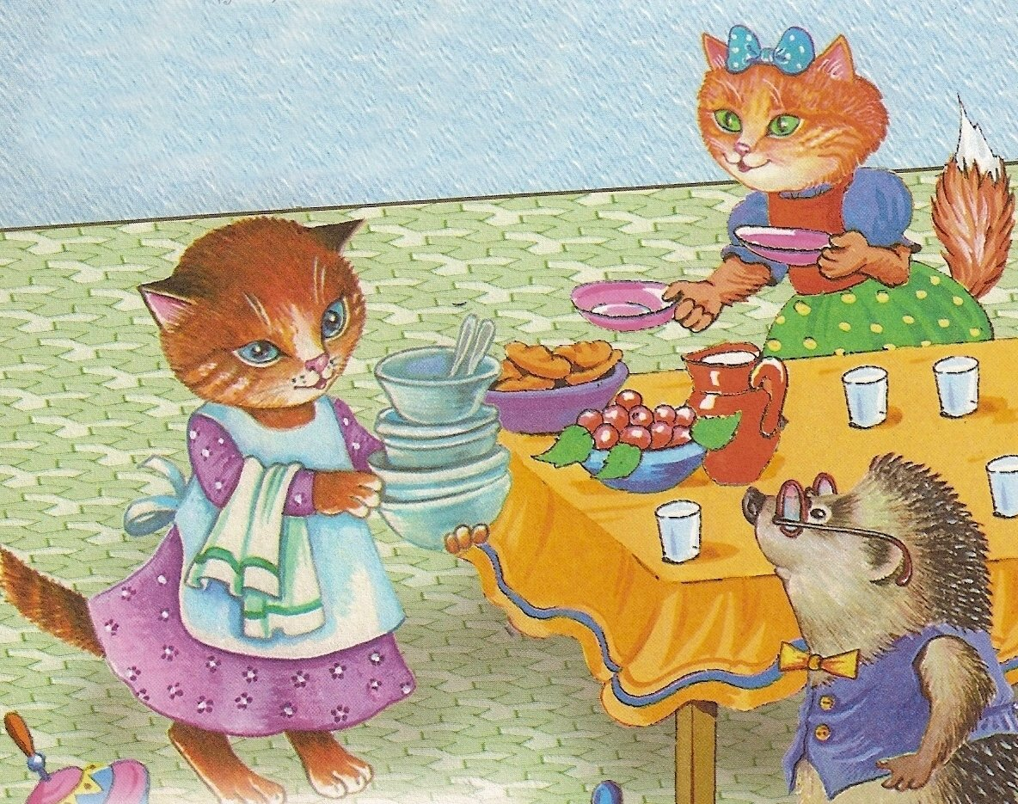
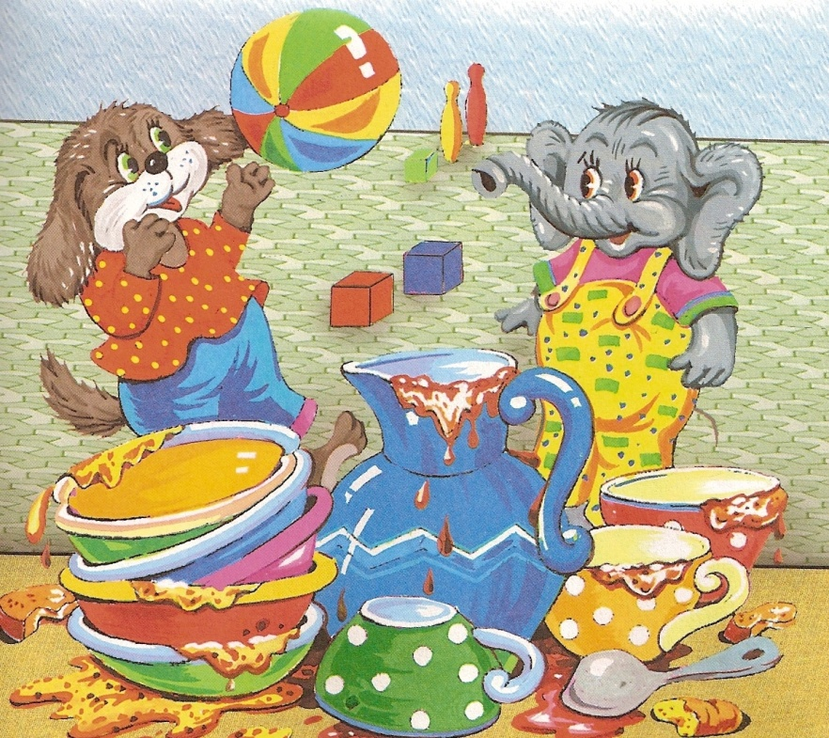
Где зверята поступают правильно?

Slide 39
НЕТ
Это не правильно!

Slide 40
Где зверята поступают правильно?

Slide 41
ПРАВИЛЬНО!
Это правильно!

Slide 42
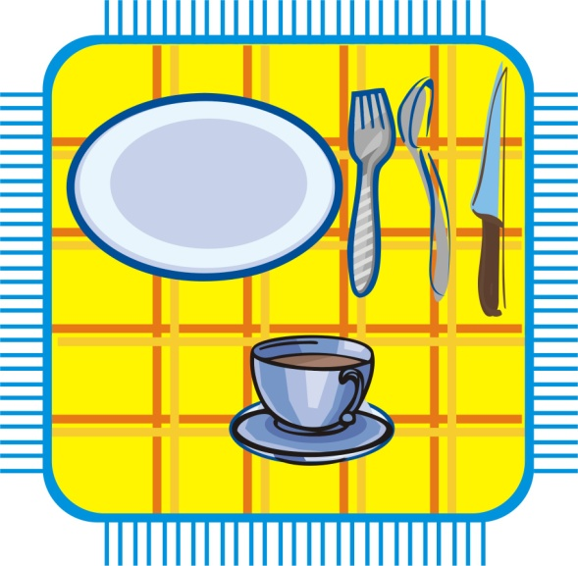
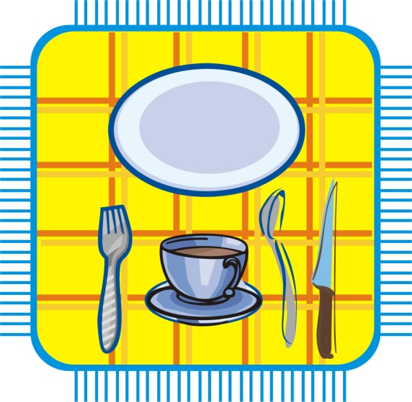
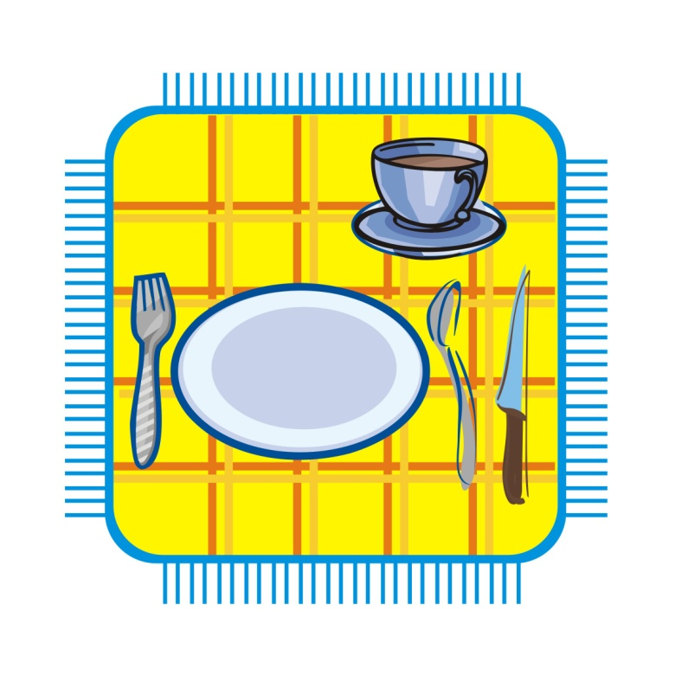
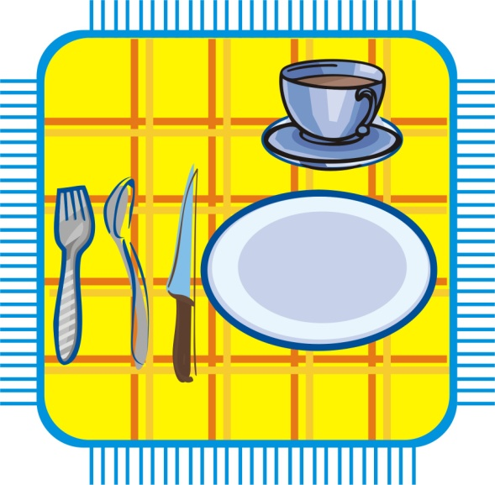
Где стол накрыт правильно?

Slide 43
НЕТ
Не верно!

Slide 44
Где стол накрыт правильно?

Slide 45
НЕТ
Не правильно!

Slide 46
Где стол накрыт правильно?

Slide 47
НЕТ
Не совсем так!

Slide 48
Где стол накрыт правильно?

Slide 49
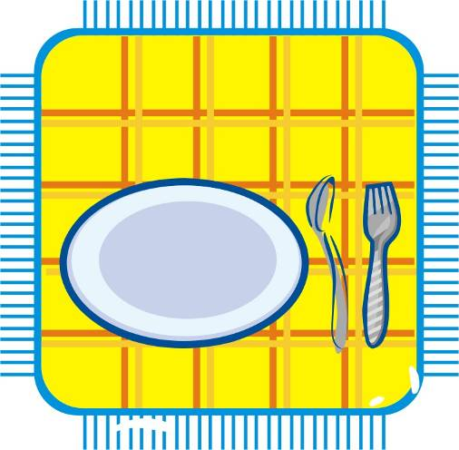
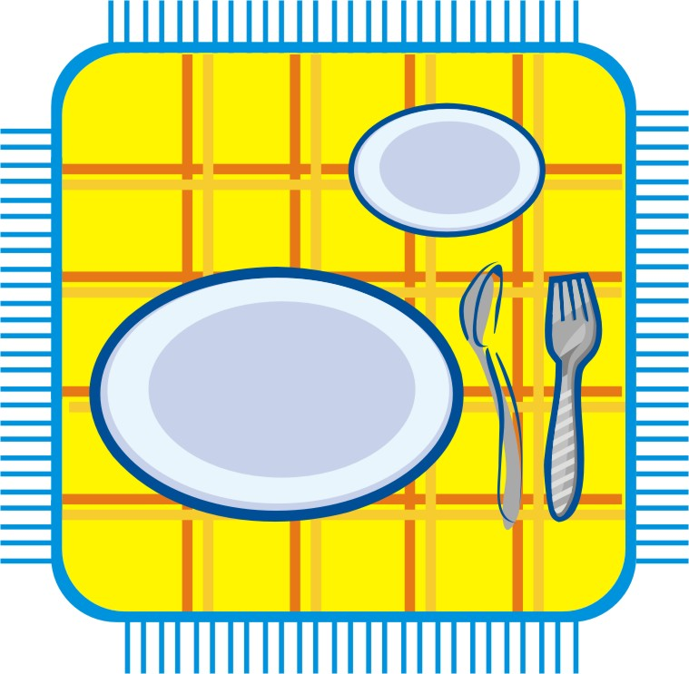
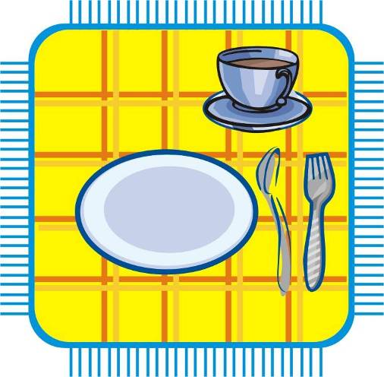
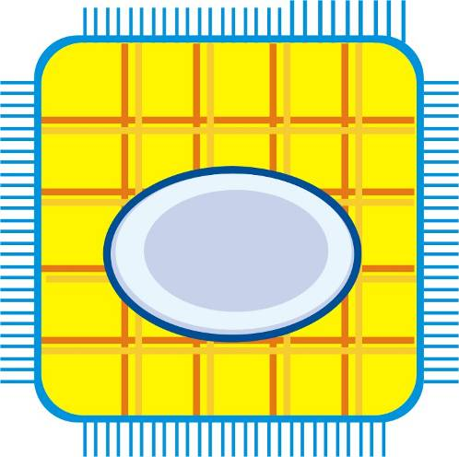
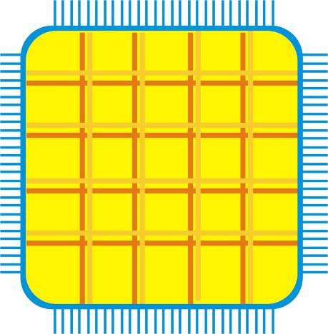
ПРАВИЛЬНО!

Slide 50
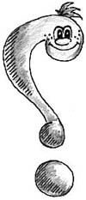
Что вежливые люди
говорят перед едой?

Slide 51
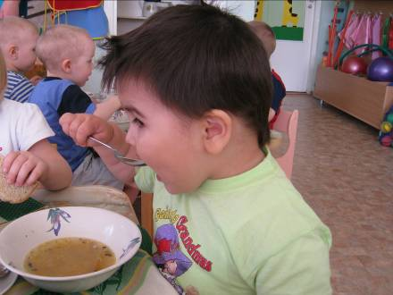
ПРИЯТНОГО АППЕТИТА!

Slide 52
Иллюстрации взяты из книги Г. Шалаевой, О. Журавлевой, О. Сазоновой «Правила поведения для воспитанных детей»
КОНЕЦ!
А ты -
МОЛОДЕЦ!

